Slide 1

KRATKO POJAŠNJENJE I TUMAČENJE
OBAVEZE REGISTRACIJE I DOSTAVLJANJA PODATAKA U
INFORMACIONI SISTEM UPRAVLJANJA OTPADOM FEDERACIJE BIH
DEFINISANE “ZAKONOM O UPRAVLJANJU OTPADOM” I
“UREDBOM O INFORMACIONOM SISTEMU UPRAVLJANJA OTPADOM”

Slide 2

Sadržaj
01
Svrha i značaj uspostave Informacionog sistema upravljanja otpadom Federacije BiH!
02
Zakonski okvir za uspostavu ISUO i osnovni pojmovi?
03
Ko su obveznici dostavljanja izvještaja i podataka u Informacioni sistem upravljanja otpadom FBiH?
04
Osnovne upute za registraciju u ISUO
05
Gdje pronaći pregled zakonske regulative?
Gdje pronaći detaljno uputstvo za registraciju i unos podataka u ISUO?
Rokovi za dostavljanje podataka u ISUO.
Gdje i kako dobiti dodatne informacije?

Slide 3
01
Svrha i značaj uspostave Informacionog sistema upravljanja otpadom F BiH!

Slide 4
Šta Informacioni sistem upravljanja otpadom pruža obveznicima izvještavanja?
Cilj uspostave Informacionog sistema upravljanja otpadom na nivou Federacije BiH u Fondu za zaštitu okoliša FBiH je stvaranje web platforme koja će omogućiti pojednostavljeno vođenje podataka svih obveznika izvještavanja kao i pojednostavljeno dostavljanje izvještaja elektronskim putem.
Informacioni sistem je alat koji prvenstveno obveznicima izvještavanja omogućava pojednostavljeno vođenje podataka i dostavljanje izvještaja koji su zakonska obaveza.
Pojednostavljeno vođenje podataka obveznika izvještavanja podrazumjeva da će svi obveznici registracijom u Informacioni sistem imati jedinstven pristup svojim podacima koje mogu voditi i pohranjivati u sistem za svoje potrebe, te iz pohranjenih podataka samo jednim “klikom” pripremiti izvještaj i dostaviti ga svim nadležnim institucijama u isto vrijeme i to u elektronskoj formi bez dodatnog rada i troška.
Privatnost i povjerljivost podataka je kroz sistem striktno regulisana i kontrolirana u skladu sa propisima.

Slide 5
Informacioni sistem omogućava da svi vaši podaci budu na jednom mjestu, sigurni i uvijek dostupni sa bilo koje lokacije i bilo kojeg uređaja (računar, mobitel..)
Informacioni sistem će poboljšati i olakšati komunikaciju između nadležnih tijela i obveznika izvještavanja, kao i omogućiti pristup jedinstvenim podacima svim nivoima od lokalnog do državnog (svako u okviru svoje nadležnosti).
Informacioni sistem će omogućiti generiranje i korištenje depersonaliziranih podataka za potrebe izrade planskih i provedbenih dokumenata kao i praćenje postavljenih zadataka i dostignutih ciljeva.
Informacioni sistem ce voditi ka uniformisanju i ujednačavanju forme pojedinih akata (npr.dozvole za upravljanje otpadom) gdje će se kroz sistem moći pratiti sve aktivnosti subjekta vezano za izdati akt.
Informacioni sistem će omogućiti institucijama na državnom nivou (MVTEO i Agencija za statistiku BiH) da izvrše ono na što smo se kao država obavezala prema Evropskoj uniji, a to je dostavljanje izvještaja o nastanku i kretanju otpada u BiH.

Slide 6
02
Zakonski okvir i osnovni pojmovi

Slide 7
Osnov za donošenje Uredbe i svrha donošenja Uredbe
„Zakon o izmjenama i dopunama Zakona o upravljanju otpadom“ („Sl.Novine FBiH“, br. 92/17) Član 37a. definiše:
„Informacioni sistem upravljanja otpadom (u daljnjem tekstu: informacioni sistem) je niz međusobno povezanih baza podataka i izvora podataka o svim vrstama i tokovima otpada, subjektima i infrastrukturom upravljanja otpadom i uspostavlja se u Fondu.
Provedbenim propisom uredit će se način i finansijskotehnički aspekt uspostave, vođenja i održavanja informacionog sistema, kao i rokovi izvještavanja, te način dostavljanja informacija o otpadu".
“Uredba o informacionom sistemu upravljanja otpadom” (“Sl.Novine FBiH”, br. 97/18) je usvojena 29.11.2018.g. na 165sjednici Vlade FBiH, a 13.12.2018.g. je stupila na snagu.
Između ostalog Uredbom je definisano:
da je “Fond za zaštitu okoliša (u daljem tekstu: Fond) je nosilac aktivnosti na uspostavljanju, organizaciji i vođenju Informacionog sistema upravljanja otpadom u Federaciji BiH”,
da će “Forma i sadržaj obrazaca izvještavanja će biti definisani od strane Fonda i objavljeni na web stranici Fonda”,
ko su obveznici izvještavanja i ko su korisnici ovog informacionog sistema,
koji su rokovi dostavljanja izvještaja,
te da nadzor nad provođenjem ove Uredbe provodi Federalne uprave za inspekcijske poslove, itd.

Slide 8
" Otpad " su sve materije ili predmete koje vlasnik odlaže, namjerava odložiti ili se traži da budu odložene u skladu sa jednom od kategorija otpada navedenoj u listi otpada utvrđenoj u provedbenom propisu;
"Komunalni otpad" je otpad iz domaćinstva kao i drugi otpad koji zbog svoje prirode ili sastava sličan otpadu iz domaćinstva;
"Opasni otpad" je svaki otpad koji je utvrđen posebnim propisom i koji ima jednu ili više karakteristika koje prouzrokuju opasnost po zdravlje ljudi i okoliš po svom porijeklu, sastavu ili koncentraciji, kao i onaj otpad koji je naveden u listi otpada kao opasni i reguliran provedbenim propisom;
"Neopasni otpad" je otpad koji nije definisan kao "opasni otpad";
" Posebne kategorije otpada " su otpadne materije koje su važne bilo sa aspekta njihove štetnosti po okoliš i zdravlje ljudi, bilo po količinama koje nastaju i kao takve zahtijevaju posebno uređen način upravljanja od mjesta nastajanja, preko skupljanja, transporta i tretmana do konačnog zbrinjavanja.
"Proizvođač i uvoznik proizvoda" je pravno lice koje na profesionalnoj osnovi razvija, proizvodi, prerađuje, obrađuje, prodaje, unosi ili uvozi proizvode u BiH, odnosno prvi stavlja na tržište Federacije BiH proizvode, uređaje i opremu, koji poslije upotrebe postaju posebne kategorije otpada.“

Slide 9
Otpad prema mjestu nastanka se dijeli na:
„Ostatke iz proizvodnje“ – su materijali koji nisu namjerno proizvedeni u proizvodnom procesu, a mogu, ali i ne moraju biti otpad.
„Ostatke iz upotrebe“ - je primarni otpad koji proizlazi iz upotrebe privatnih domaćinstava i poslovnih subjekata, kao na primjer ostaci hrane, ambalaža, papir, staklo i plastika,
„Ostatak od tretmana otpada“ – je sekundarni otpad koji nastaje u toku postupka tretmana otpada. To uključuje zbrinjavanje i povrat komponenti.
„Nusproizvod“ je materija ili predmet, koja je rezultat procesa proizvodnje, čiji preventivni cilj nije proizvodnja te materije ili predmeta, može se smatrati da nije otpad, već nusproizvod samo ako su ispunjeni slijedeći uslovi:
• dalja upotreba te materije ili predmeta je sigurna;
• materija ili predmet može se koristiti direktno, bez ikakvog daljeg tretmana, osim normalne industrijske prakse;
• materija ili predmet se proizvodi kao sastavni dio proizvodnog procesa;
• dalja upotreba je zakonita, odnosno materijal ili predmet ispunjava sve proizvodne i zahtjeve zaštite okoliša i zdravlja za specifične potrebe i neće dovesti do posljedica štetnih po okoliš ili uticaja na zdravlje ljudi.

Slide 10
03
Ko su obveznici dostavljanja
izvještaja i podataka u
Informacioni sistem upravljanja otpadom?
I.
II.
III.

Slide 11
Grupe obveznika izvještavanja u Informacioni sistem upravljanja otpadom?
Subjekti koji se bave bilo kojom aktivnošću upravljanja otpadom
I.
Grupe obveznika izvještavanja
II.
Subjekti koji kao rezultat svog proizvodnog procesa imaju određene vrste otpada i/ili nusproizvoda koji se ne mogu dalje iskoristiti
III.
Subjekti koji se bave uvozom, proizvodnjom, distribucijom i plasmanom proizvoda koji poslije upotrebe postaju posebne kategorije otpada

Slide 12

I. GRUPA OBVEZNIKA - Subjekti koji se bave bilo kojom aktivnošću upravljanja otpadom
U prvu grupu obveznika izvještavanja spadaju su svi privredni subjekti čija je osnovna djelatnost vezana za bilo koju aktivnosti upravljanja otpadom na teritoriji Federacije BiH.
Javna komunalna preduzeća,
Privatna komunalna preduzeća,
Subjekti koji upravljaju deponijama,
Sakupljači otpada i prevoznici otpada,
Obrađivači /recikleri otpada,
Operatori (subjekti koji upravljaju pogonima za obradu otpada),
Subjekti koji se bave ponovnim iskorištenjem otpada ili njegovih dijelova,
Subjekti koji se bave proizvodnjom energenta iz otpada,
Subjekti koji koriste otpad kao energent,
Subjekti koji se bave uvozom ili izvozom otpada,
Operateri sistema za upravljanje ambalažnim otpadom i otpadom od električnih i elektronskih proizvoda,
Subjekti koji upravljaju i vode reciklažna dvorišta i zelene otoke,
Subjekti koj se bave popravkom i ponovnim iskorištenjem pojedinih vrsta otpadnih proizvoda (npr. polovni EE proizvodi),
i drugi subjekti koji se bave bilo kojom aktivnošću upravljanja otpadom koja nije prethodno navedena.
U ovu grupu spadaju i svi privredni subjekti kojima korištenje otpada nije primarna djelatnost, ali imaju u sklopu svoje djelatnosti iskorištenje svog ili tuđeg otpada.

Slide 13
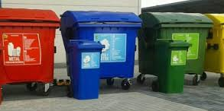

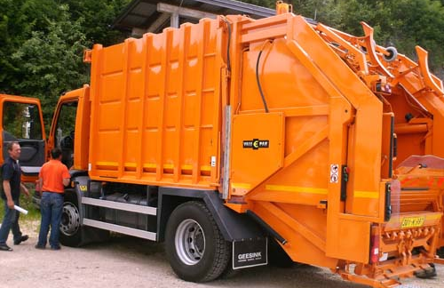
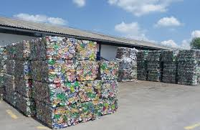
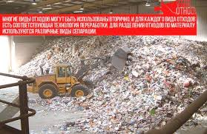
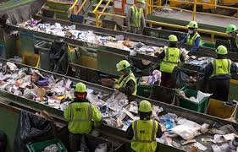
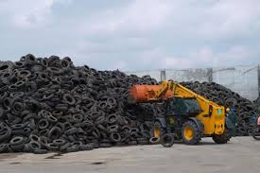
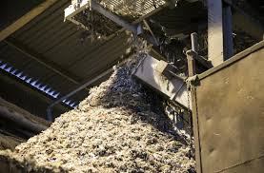
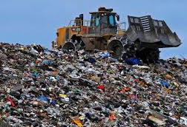
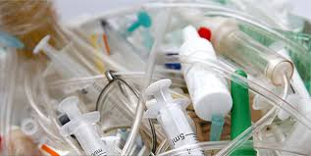
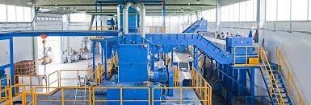
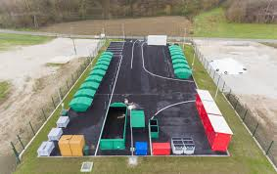
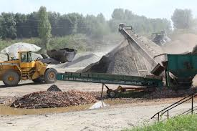
I. GRUPA OBVEZNIKA
Aktivnosti koje su predmet izvještavanja (ali nisu ograničene samo na navedeno) su:
Sakupljanje,
Transport,
Obrada (djelomična i potpuna),
Reciklaža,
Ponovno upotreba,
Izvoz i uvoz otpada,
Deponovanje,
Prerada otpada u energent,
Korištenje otpada kao energenta,
i druge aktivnosti upravljanja otpadom koje nisu navedene

Slide 14
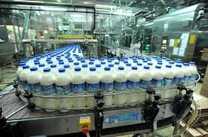
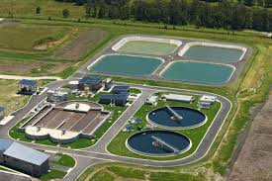
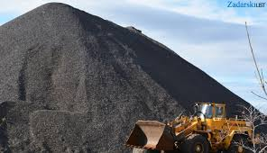


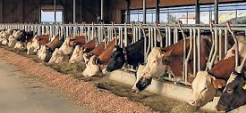
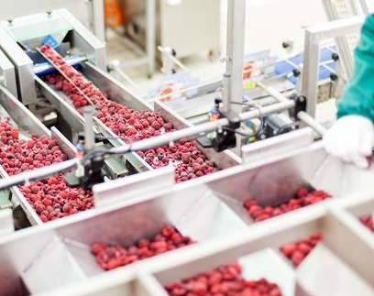
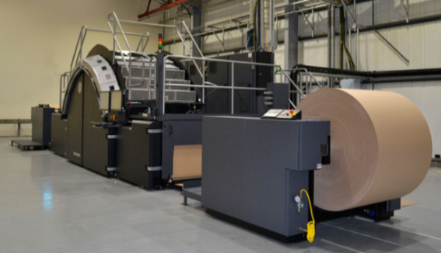
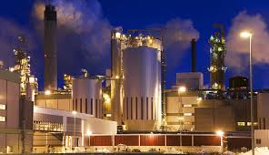
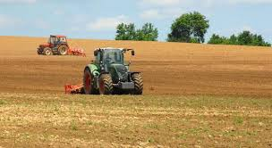
II. GRUPA OBVEZNIKA - Subjekti koji kao rezultat svog proizvodnog procesa imaju određene vrste otpada i/ili nusproizvoda koji se ne mogu dalje iskoristiti
Obveznici izvještavanja u Informacioni sistem upravljanja otpadom su svi privredni subjekti registrovani na teritoriji Federacije BiH čija djelatnost za rezultat ima produkciju otpada ili kao rezultat proizvodnog procesa postoji nusproizvod koji se ne može iskoristiti i koji postaje otpad, a koji u u toku godine dana generiraju više od 5.000 kg neopasnog otpada i 50 kg opasnog otpada. (Izvještaj o količinama otpada iz proizvodnog procesa treba da sadrži i podatke o komunalnom otpadu privrednog subjekta.)

Slide 15

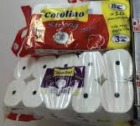
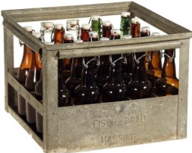
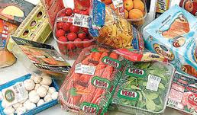

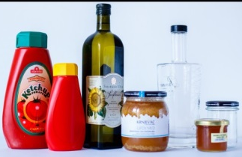
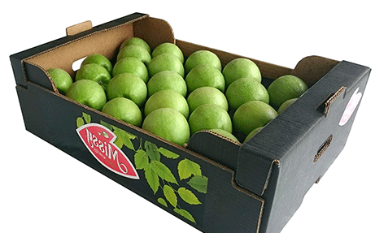
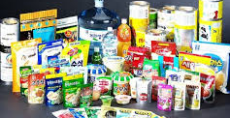

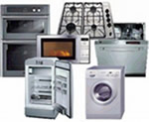

III GRUPA OBVEZNIKA - Subjekti koji se bave uvozom, proizvodnjom, distribucijom i plasmanom proizvoda koji poslije upotrebe postaju posebne kategorije otpada
U treći grupu obveznika izvještavanja spadaju svi privredni subjekti koji vrše uvoz, proizvodnju i distribuciju proizvoda koji poslije upotrebe postaju posebne kategorije otpada na tržište BiH te plasman proizvoda na tržište Federacije BiH. U obveznike ove grupe izvještavanja spadaju svi privredni subjekti bez obzira gdje su registrovani u BiH, ukoliko vrše plasman proizvoda na tržište Federacije BiH.
Proizvodi koji poslije upotrebe postaju posebne kategorije otpada i za koje je potrebno dostaviti izvještaje su:
Ambalaža u koju su upakovani proizvodi – važi za sve subjekte prepoznate Pravilnikom o upravljanju ambalažom i ambalažnim otpadom bez obzira da li su u sistem uključeni putem operatera sistema ili Fonda
2) Električni i elektronski proizvodi – važi za sve subjekte prepoznate Pravilnikom o upravljanju otpadom od električnih i elektronskih proizvoda bez obzira da li su u sistem uključeni putem operatera sistema ili Fonda

Slide 16


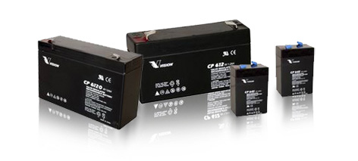
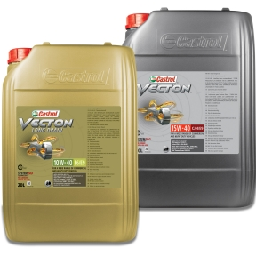

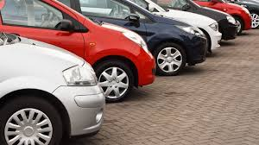
III. GRUPA OBVEZNIKA
3) Gume - su gume od motornih vozila (automobila, autobusa, kamiona, motocikala i dr.), poljoprivrednih i građevinskih mašina, prikolica, letjelica, vučenih mašina, drugih mašina i uređaja i ostali slični proizvoda;
4) Baterija ili akumulator - je svaki izvor električne energije proizvedene pretvaranjem hemijske energije, a koji može da se sastoji od jedne ili više primarnih baterijskih ćelija (koje se ne mogu puniti) ili jedne ili više sekundarnih baterijskih ćelija (koje se mogu puniti);
5) Ulja - su sva mineralna i sintetička ulja i maziva;
6) Vozilo - je svako vozilo kategorije M1 (motorno vozilo za prijevoz putnika - putničko vozilo koje, osim sjedišta vozača ima još najviše osam sjedišta) ili N1 (motorno vozilo za prevoz tereta - teretno vozilo čija najveća dozvoljena masa nije veća od 3,5 t), motorno vozilo sa tri točka, osim motornih tricikala (kategorija L5 - teški tricikl) i njihovi neupotrebljivi ili odbačeni dijelovi;

Slide 17
04
Osnovne upute za registraciju u ISUO
I.
II.
III.

Slide 18

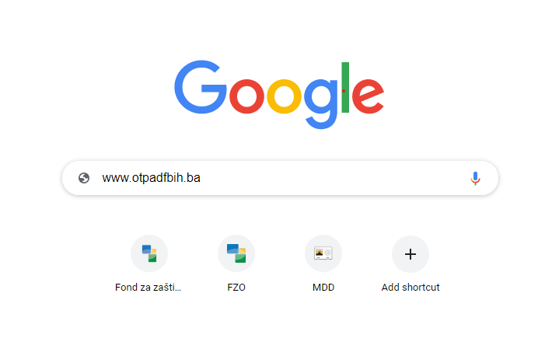
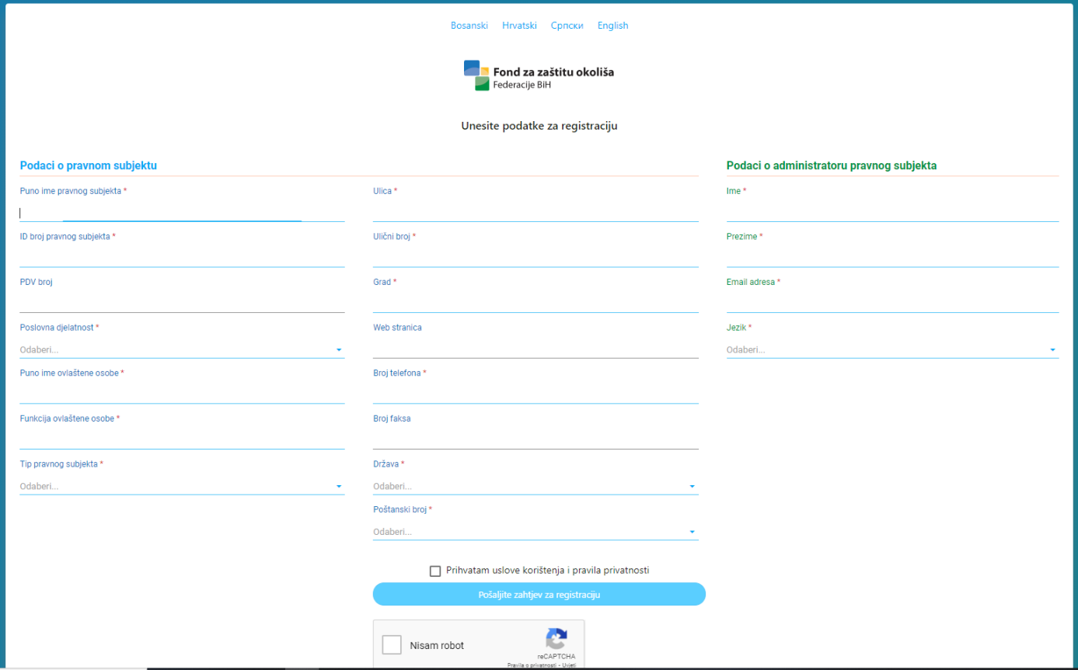
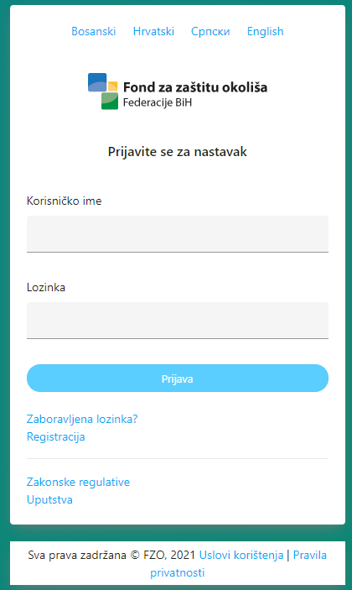
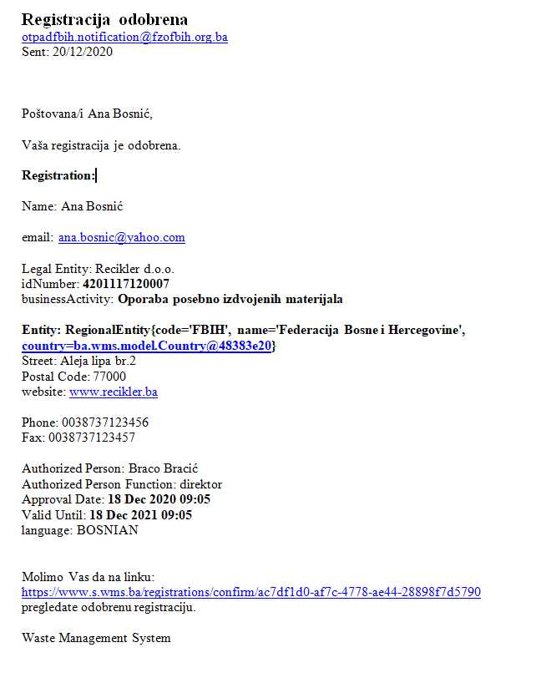
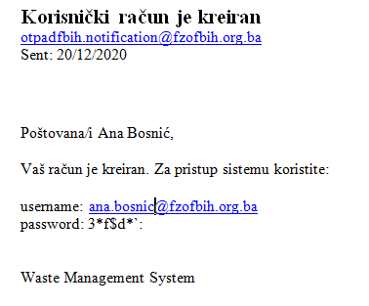
I. GRUPA OBVEZNIKA Subjekti koji se bave bilo kojom aktivnošću upravljanja otpadom
OBAVEZA REGISTRACIJE ( u 5. koraka)
KORAK 1. pristup stranici
KORAK 2. pristup registracijskom obrascu
KORAK 3. unos regisarskih podataka i slanje zahtjeva
KORAK 4. potvrda podataka nakon njihove kontrole putem linka u e-mailu
Nikada nemojte odavati svoju lozinku. Vaša lozinka je vaša odgovornost. Prijavite zloupotrebu vaše lozinke.
KORAK 5. korisnički račun je kreiran i putem e-maila vam je dostavljeno vaše “korisničko ime” i “lozinka”

Slide 19


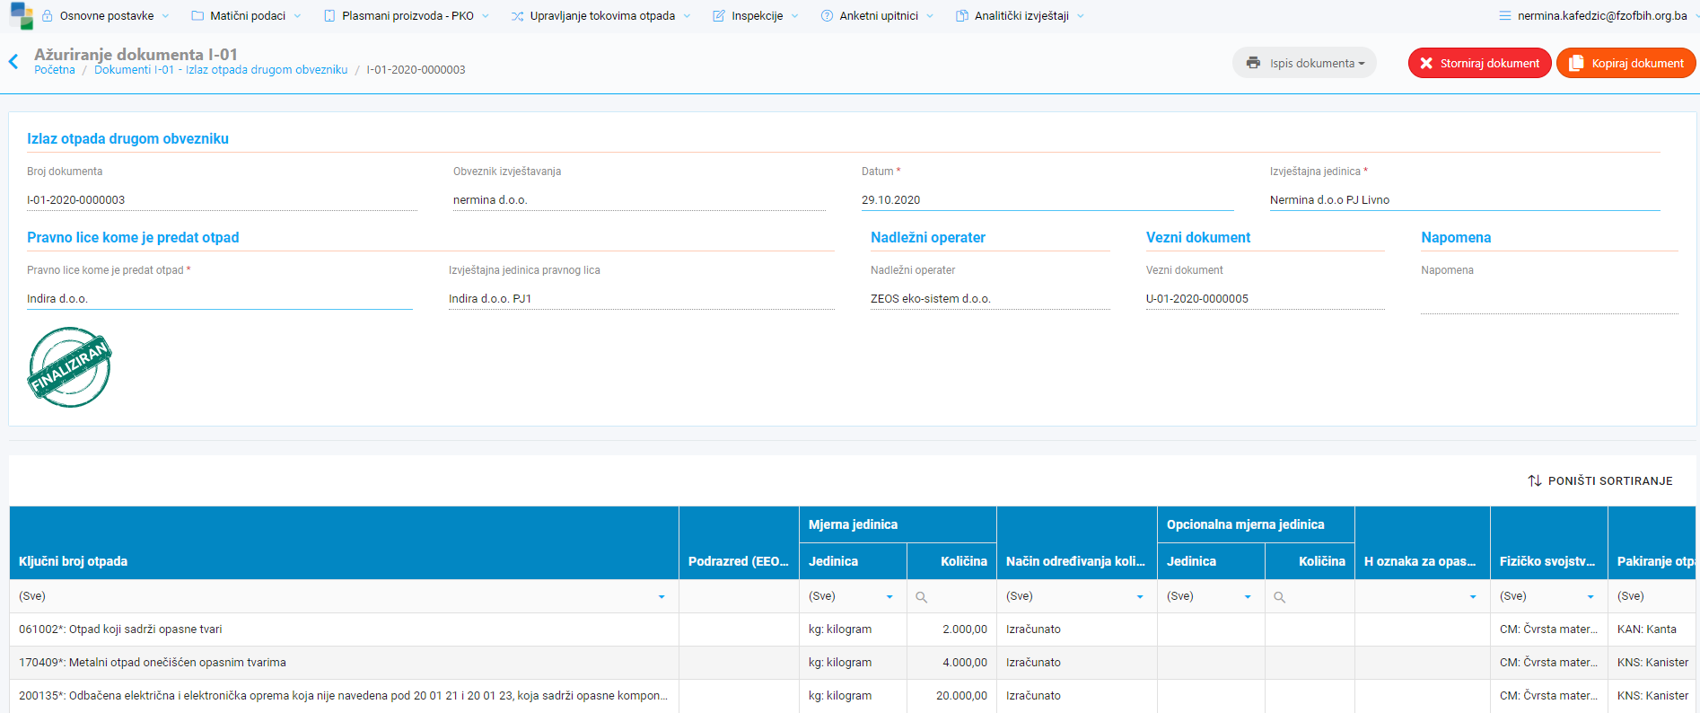
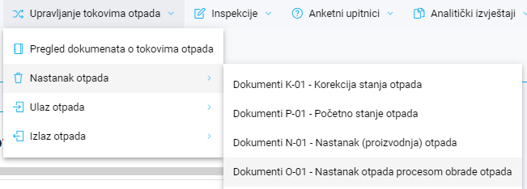
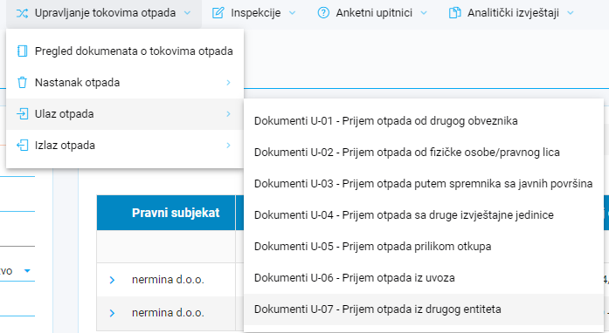
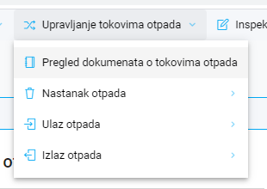
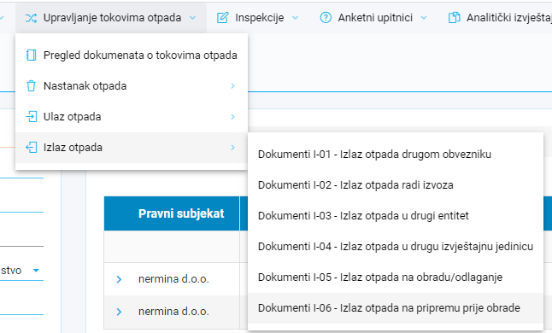
I. GRUPA OBVEZNIKA Subjekti koji se bave bilo kojom aktivnošću upravljanja otpadom
OBAVEZA IZVJEŠTAVANJA
KORAK 1. odabir opcije
KORAK 3. odabir vrste obrasca iz jedne od 3 ponuđene grupe obrazaca
KORAK 4. popunjavanje odabranog obrasca
KORAK 2. odabir jedne od 3 ponuđene grupe obrazaca:
Nastanak otpada
Ulaz otpada
Izlaz otpada
KORAK 5. odabirom opcije “finaliziraj” izvještaj postaje vidljiv nadležnim organima i isti se šalje na verifikaciju
Detaljno uputstvo vezano za unos podataka po određenom obrascu, te mogućnosti koje pruža sistem će biti date u posebnim tutorijalima.

Slide 20

II. GRUPA OBVEZNIKA - Subjekti koji kao rezultat svog proizvodnog procesa imaju određene vrste otpada i/ili nusproizvoda koji se ne mogu dalje iskoristiti
OBAVEZA REGISTRACIJE ( u 5. koraka)
KORAK 1. pristup stranici
KORAK 2. pristup registracijskom obrascu
KORAK 4. potvrda podataka nakon njihove kontrole putem linka u e-mailu
Nikada nemojte odavati svoju lozinku. Vaša lozinka je vaša odgovornost. Prijavite zloupotrebu vaše lozinke.
KORAK 5. korisnički račun je kreiran i putem e-maila vam je dostavljeno vaše “korisničko ime” i “lozinka”

Slide 21
II. GRUPA OBVEZNIKA - Subjekti koji kao rezultat svog proizvodnog procesa imaju određene vrste otpada i/ili nusproizvoda koji se ne mogu dalje iskoristiti
OBAVEZA IZVJEŠTAVANJA
KORAK 1. odabir opcije
KORAK 4. popunjavanje odabranog obrasca
KORAK 2. odabir ponuđene opcije:
Nastanak otpada
KORAK 3. odabir vrste obrasca iz jedne od 3 ponuđene grupe obrazaca
Detaljno uputstvo vezano za unos podataka po određenom obrascu, te mogućnosti koje pruža sistem će biti date u posebnim tutorijalima.
KORAK 5. odabirom opcije “finaliziraj” izvještaj postaje vidljiv nadležnim organima i isti se šalje na verifikaciju

Slide 22
III. GRUPA OBVEZNIKA - Subjekti koji se bave uvozom, proizvodnjom, distribucijom i plasmanom proizvoda koji poslije upotrebe postaju posebne kategorije otpada
OBAVEZA REGISTRACIJE ( u 5. koraka)
KORAK 1. pristup stranici
KORAK 2. pristup registracijskom obrascu
KORAK 4. potvrda podataka nakon njihove kontrole putem linka u e-mailu
Nikada nemojte odavati svoju lozinku. Vaša lozinka je vaša odgovornost. Prijavite zloupotrebu vaše lozinke.
KORAK 5. korisnički račun je kreiran i putem e-maila vam je dostavljeno vaše “korisničko ime” i “lozinka”

Slide 23

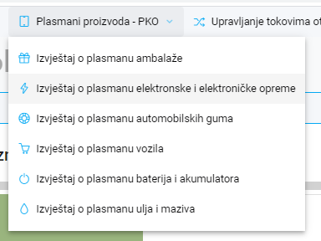

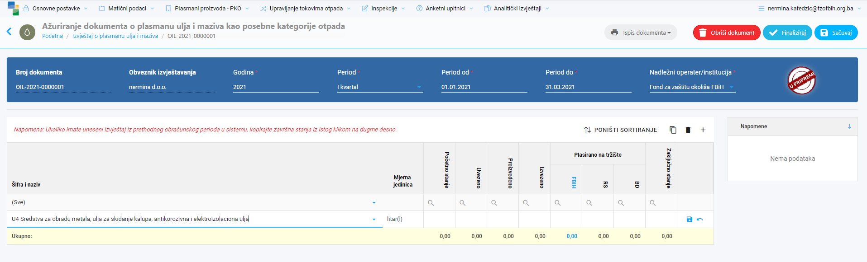
III. GRUPA OBVEZNIKA - Subjekti koji se bave uvozom, proizvodnjom, distribucijom i plasmanom proizvoda koji poslije upotrebe postaju posebne kategorije otpada
OBAVEZA IZVJEŠTAVANJA
Detaljno uputstvo vezano za unos podataka po određenom obrascu, te mogućnosti koje pruža sistem će biti date u posebnim tutorijalima.
KORAK 1. odabir opcije
KORAK 2. odabir odgovarajućeg obrasca:
KORAK 3. popunjavanje odabranog obrasca
KORAK 4. odabirom opcije “finaliziraj” izvještaj postaje vidljiv nadležnim organima i isti se šalje na verifikaciju

Slide 24
05
Gdje pronaći pregled zakonske regulative?
Gdje pronaći detaljno uputstvo za registraciju i unos podataka u ISUO?
Rokovi za dostavljanje podataka u ISUO.
Gdje i kako dobiti dodatne informacije?

Slide 25
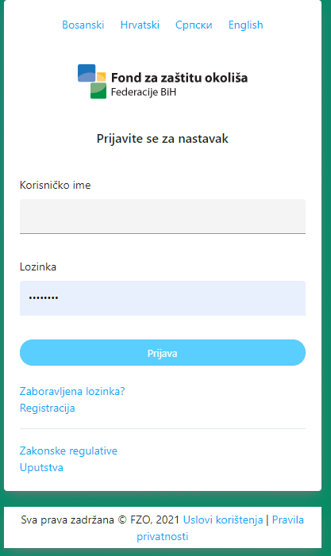
a) Gdje pronaći pregled zakonske regulative?
b) Gdje pronaći detaljno uputstvo za registraciju i unos podataka u ISUO?
c) Rokovi za registraciju i unos podataka u ISUO?
Rokovi za registraciju i dostavljanje izvještaja obveznika izvještavanja u Informacioni sistem upravljanja otpadom |  | Rokovi za registraciju i dostavljanje izvještaja za kalendarsku 2020.g. | Rokovi za dostavljanje izvještaja za kalendarsku 2021.g.
Grupa I. | Subjekti koji se bave bilo kojom aktivnošću upravljanja otpadom | 30.06.2021.g. | Unos podatak jednom mjesečno
Grupa II. | Subjekti koji kao rezultat svog proizvodnog procesa imaju određene vrste otpada i/ili nusproizvoda koji se ne mogu dalje iskoristiti | 30.06.2021.g. | Unos podatak jednom mjesečno
Grupa III. | Subjekti koji se bave uvozom, proizvodnjom, distribucijom i plasmanom proizvoda koji poslije upotrebe postaju posebne kategorije otpada | 31.03.2021.g. | 31.03.2022.g. odnosno 20.07.2022. (za I. polugodište) i 20.01.2023. (za II. polugodište)
Korak 1.
Korak 2.
d) Gdje i kako dobiti dodatne informacije?
Fond za zaštitu okoliša Federacije BiH
Bosna i Hercegovina, Federacija BiH
71 000 Sarajevo, Hamdije Čemerlića, 39a
Tel. 033 723 680 / fax. 033 723 680
E-mail: obavijest@fzofbih.org.ba
web: www.otpadfbih.ba ili www.fzofbih.org.ba

